Slide 1
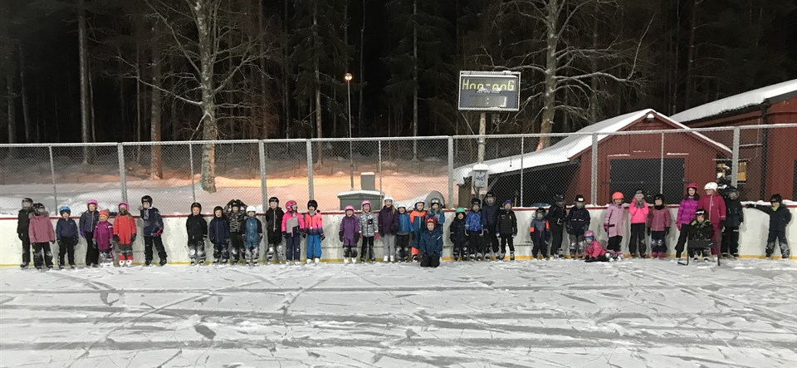
SKRIDSKOSKOLA
Hagaströms SK Skridsko anordnar
SKRIDSKOSKOLA och SKRINNARSKOLA
NÄR:
Lördagar/Söndagar med start 9/10, kl . 11.10 -12.10 Tid och dag kan variera. Håll utkik i appen ”istiden” under Brynäs, HSK skrinnarna.
VAR:
Monitor ERP Arena,
B-hallen.
ANMÄLAN:
Anmälan på plats
Vi bjuder på fika första träffen
TA MED:
Skridskor och hjälm
PRIS:
400 kr för hela vintern.
Skrinnare i alla åldrar samt föräldrar är välkomna på isen!
FRÅGOR: Skriv till oss på Facebook (Hagaströms SK Skridsko) eller kontakta Pelle Hallberg, 070-2652604
Välkomna önskar
Hagaströms SK Skridsko

